Slide 1
컴퓨터네트워크 실습과제 6-1 20204062 이인규
SoonChunHyang University

Slide 2
실습 사전 준비
SoonChunHyang University

Slide 3
실습 사전 준비
arp –d * 명령으로 본인의 컴퓨터 ARP 캐시를 모두 지움
브라우저의 캐시를 지우고, 특정 웹 사이트 방문 패킷을 캡처
IP 프로토콜 아래 패킷들만 보이도록 Analyze -> Enabled Protocols 선택한 후 IPv4, IPv6 박스체크 해제
ARP 요청 메시지와 이에 응답하는 ARP 응답 메시지를 포함하는 두 개의 프레임을 확인
ARP 요청 메시지를 선택하고, 패킷 헤더 윈도우에서 Ethernet II와 Address Resolution Protocolㄹ를 펼침

Slide 4
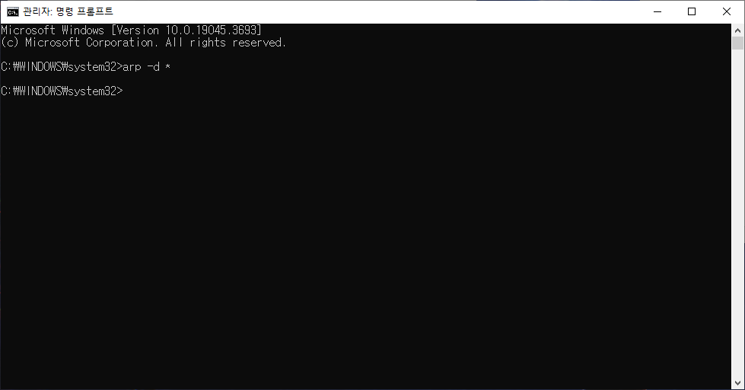
arp –d * 명령으로 본인의 컴퓨터 ARP 캐시를 모두 지움

Slide 5
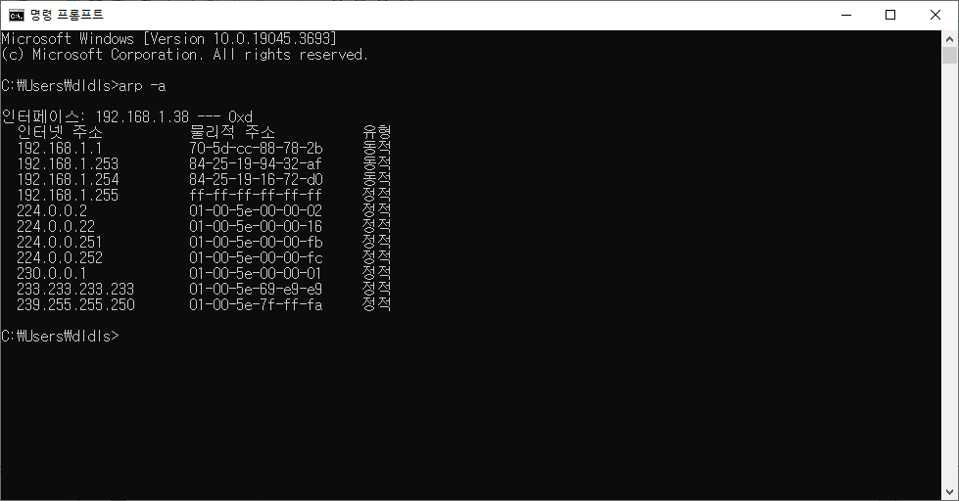
arp –a 명령으로 본인의 컴퓨터 ARP 캐시 목록 확인

Slide 6
ARP, Wireshark 실습
Q2: ARP 요청 메시지를 포함하는 이더넷 프레임의 출발지, 목적지 주소의 16진수 값은?
Q3: 2바이트 프레임 타입 필드의 16진수 값은?
Q4: 이더넷 프레임 시작에서 ARP opcode 필드까지의 바이트 수는?
Q5: ARP 요청 opcode의 값은?
Q6: ARP 요청 메시지가 sende의 IP 주소를 포함했는가? 했다면 IP 주소 값은?
Q7: ARP 요청 메시지의 어느 부분에 특정 IP 주소에 해당하는 이더넷 주소를 질문하고 있는가? 특정 IP 주소는?
Q8: ARP 응답 메시지를 포함하는 이더넷 프레임의 출발지, 목적지 주소의 16진수 값은?
Q9: 이더넷 프레임 시작에서 ARP opcode 필드까지의 바이트 수는?
Q10: ARP 응답 opcode의 값은?
Q11: ARP 요청에 대한 응답 부분은 어디에 있는가? 질의된 IP 주소에 대한 이더넷 주소 값은?

Slide 7
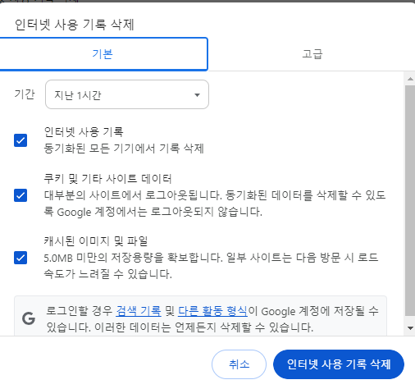
브라우저의 캐시를 지우고

Slide 8
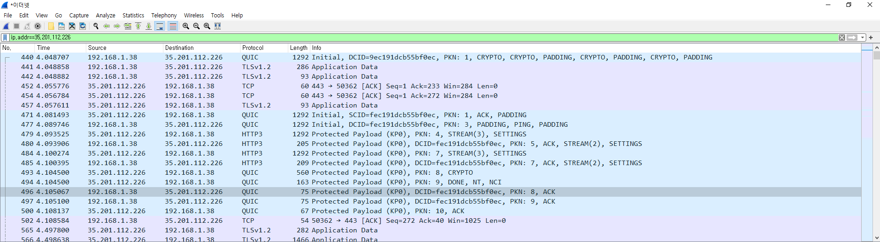
웹사이트 패킷 캡처

Slide 9
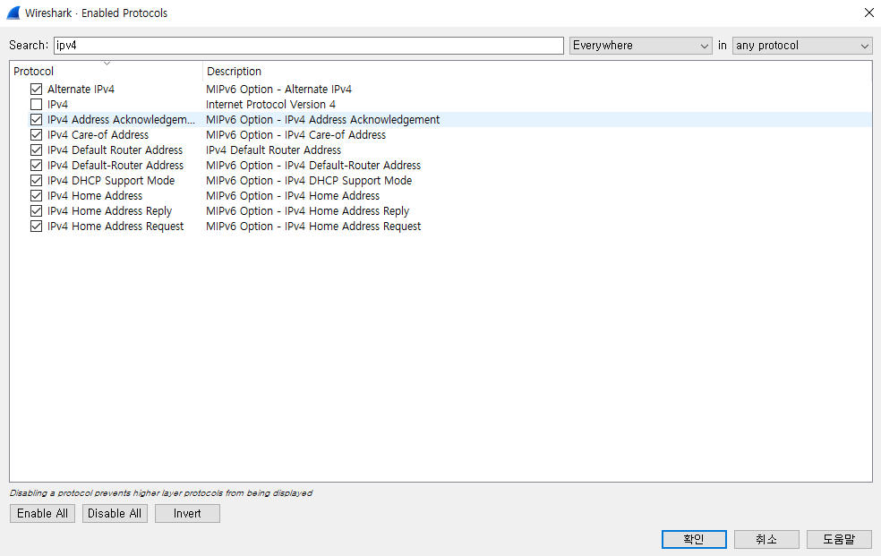
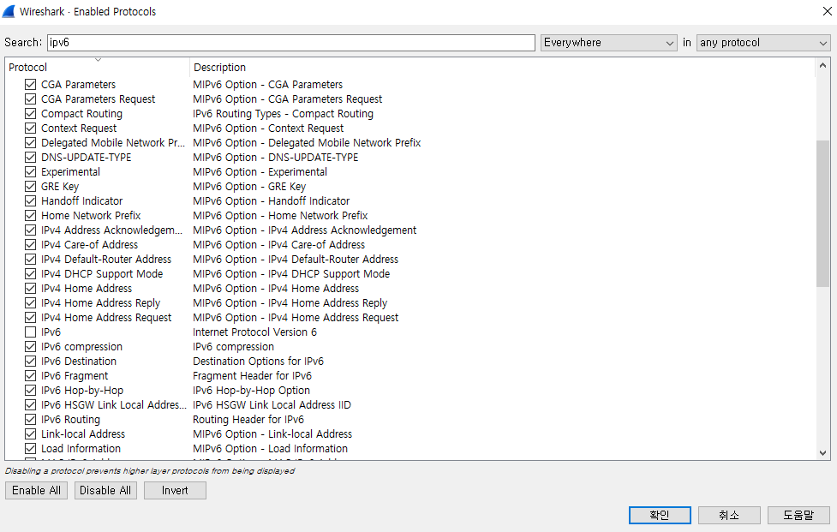
IPv4, IPv6 박스체크 해제

Slide 10
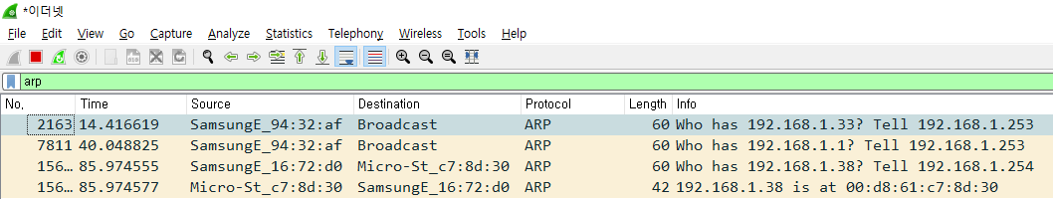
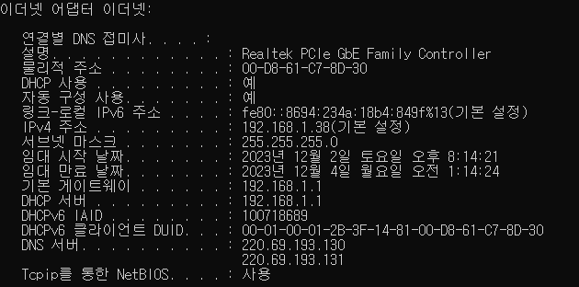
두 개의 ARP 프레임 확인
MAC 주소가 동일함을 확인

Slide 11

Q2: ARP 요청 메시지를 포함하는 이더넷 프레임의 출발지, 목적지 주소의 16진수 값은?
A2:
출발지는 ff:ff:ff:ff:ff:ff
목적지는 84:25:19:94:32:af

Slide 12
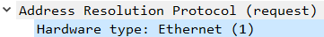
Q3: 2바이트 프레임 타입 필드의 16진수 값은?
A3: 0x01 (Ethernet)

Slide 13
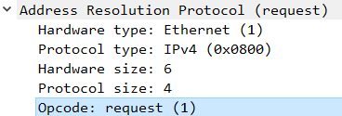
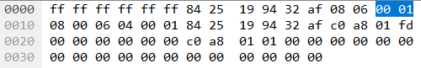
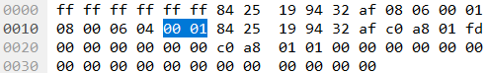
Q4: 이더넷 프레임 시작에서 ARP opcode 필드까지의 바이트 수는?
A4:
Hardware type = 2byte
Protocol type = 2byte
Hardware size = 1byte
Protocol size = 1byte
Opcode = 2byte
총 8byte 입니다.

Slide 14
Q5: ARP 요청 opcode의 값은?
A5: 0x0001 (request) 입니다.

Slide 15

Q6: ARP 요청 메시지가 sender의 IP 주소를 포함했는가? 했다면 IP 주소 값은?
A6: 포함했다.
IP 주소는 192.168.1.253 이다.

Slide 16

Q7: ARP 요청 메시지의 어느 부분에 특정 IP 주소에 해당하는 이더넷 주소를 질문하고 있는가? 특정 IP 주소는?
A7: Target IP address에서 질문하고 있다.
아이피는 이더넷 주소인 192.168.1.1 이다.

Slide 17

Q8: ARP 응답 메시지를 포함하는 이더넷 프레임의 출발지, 목적지 주소의 16진수 값은?
A8:
출발지 16진수: 84:25:19:16:72:d0
도착지 16진수: 00:d8:61:c7:8d:30

Slide 18
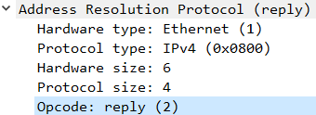
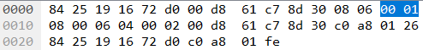
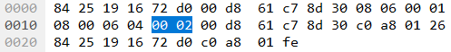
Q9: 이더넷 프레임 시작에서 ARP opcode 필드까지의 바이트 수는?
A9:
Hardware type = 2byte
Protocol type = 2byte
Hardware size = 1byte
Protocol size = 1byte
Opcode = 2byte
총 8byte 입니다.

Slide 19
Q10: ARP 응답 opcode의 값은?
A10: 0x0002 (reply) 입니다.

Slide 20
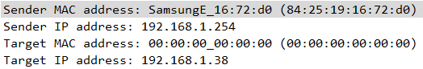
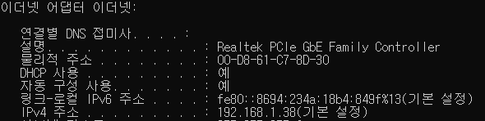
Q11: ARP 요청에 대한 응답 부분은 어디에 있는가? 질의된 IP 주소에 대한 이더넷 주소 값은?
A11: Target IP address에서
IP: 192.168.1.38 을 알 수 있다.

Slide 21
Thank you

